Slide 1
«Профессиональное «выгорание» педагога – плата за сочувствие»

Slide 2
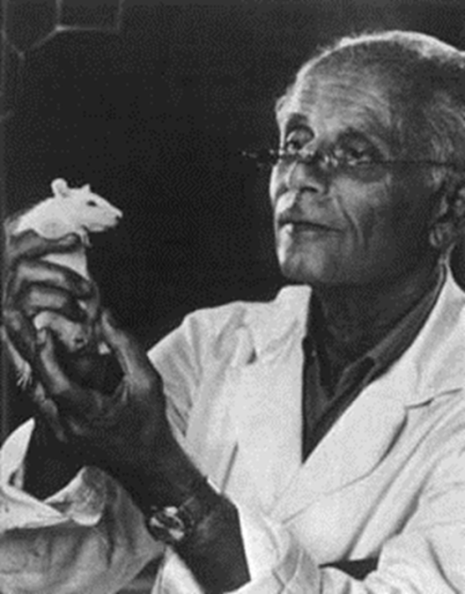
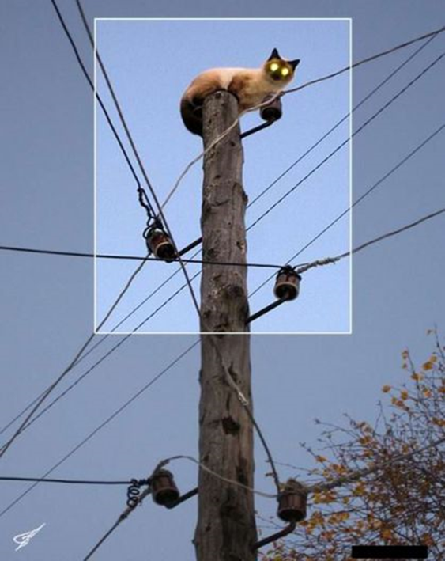
Стресс – (от агл. – давление, напряжение)- не специфическая реакция организма на неблагоприятное внешнее воздействие.
.
Ганс Селье
Эмоциональное выгорание -
это синдром, развивающийся на фоне хронического стресса и ведущий к истощению эмоциональных, энергетических и личностных ресурсов работающего человека

Slide 3
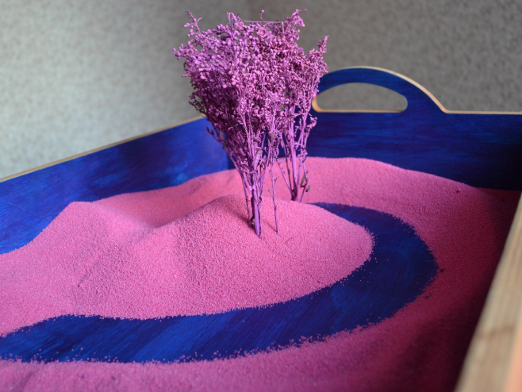
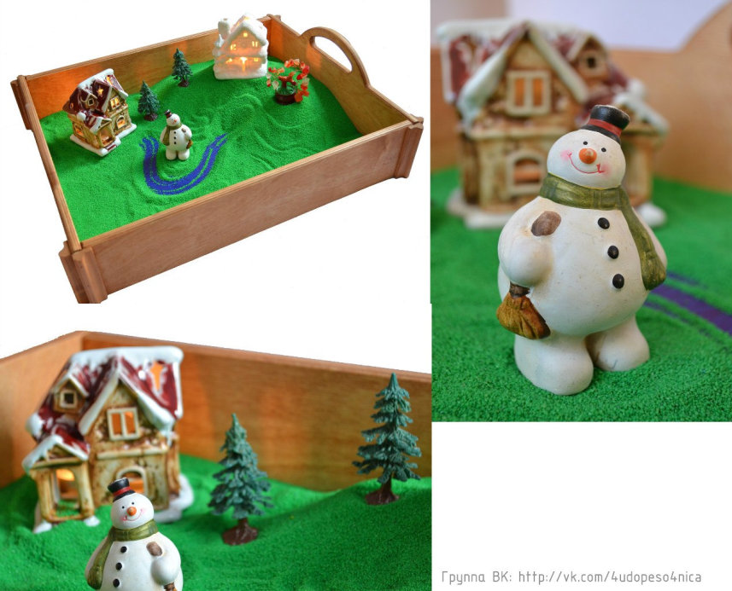
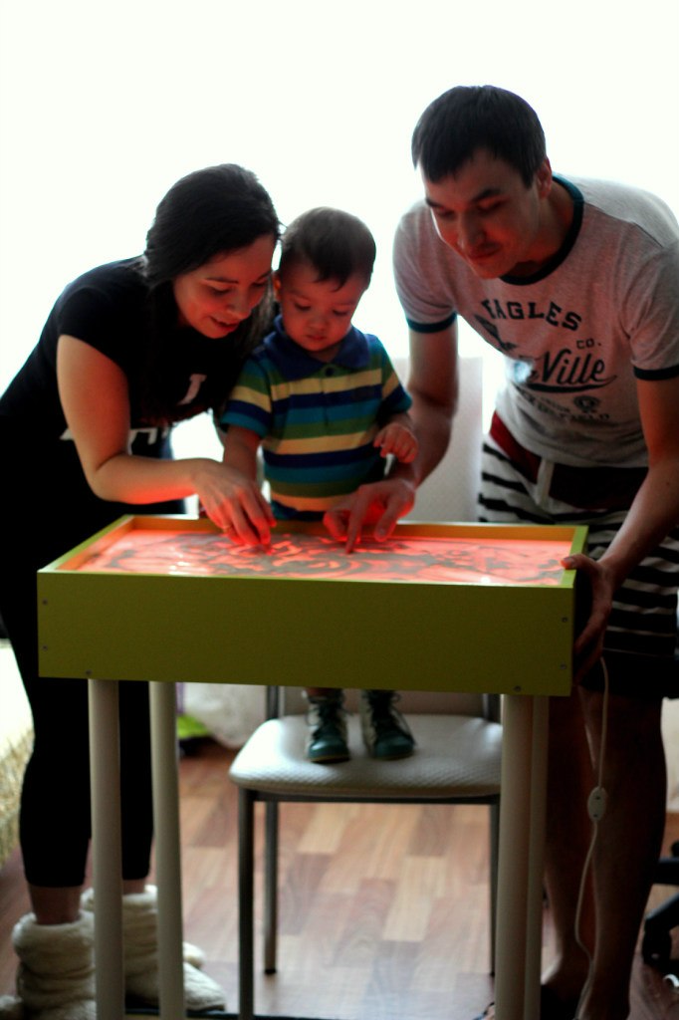
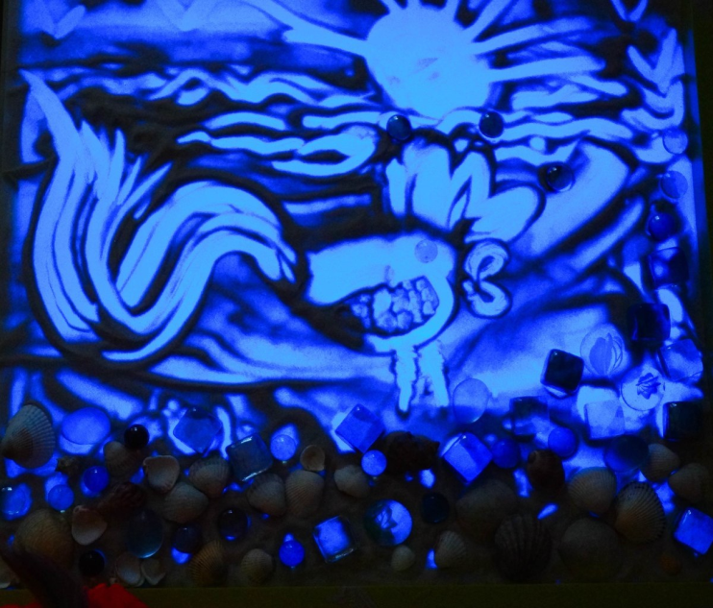
Песочная терапия: лечим нервы

Slide 4
Упражнение «Скорая помощь»
ВОКАЛЬНАЯ ПСИХОТЕРАПИЯ:
Пропевание русских протяжных песен («Степь да степь кругом», «Ой, то не ветер ветку клонит» и т.д.)
А Б В Г Д
Л П П В Л
Е Ж З И К
В Л П В Л
Л М Н О П
Л П Л Л П
Р С Т У Ф
В П Л П В
Х Ц Ч Ш Я
Л В В П Л
МУЗЫКАЛЬНАЯ ПСИХОТЕРАПИЯ:
«Утро» Грига, «Полонез» Огинского;
Ода «К радости» Бетховена, «Аве Мария» Шуберта;
«Сентиментальный вальс» Чайковского, «Грёзы» Шумана;
«Лебедь» Сен-Санса, «Времена года» Чайковского;
«Чардаш» Кальмана, «Кумпарсита» Родригеса, «Шербургские зонтики» Леграна.

Slide 5
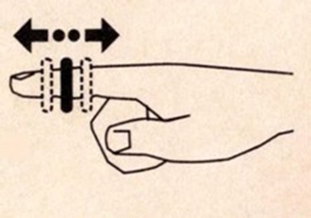
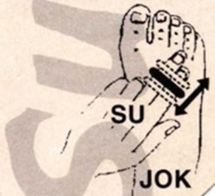
Су -Джок - это современное направление акупунктуры (стимулирования биологически активных точек), которое объединяет древние знания восточной и последние достижения европейской медицины. Создателем метода Су Джок является корейский профессор Пак Чже Ву
Экспресс-приемы снятия эмоционального напряжения:
СУ – кисть ДЖОК - стопа

Slide 6
Алгоритм релаксации мышц
Вдох
Медленное напряжение мышц
Небольшая задержка дыхания
Максимальный уровень напряжения
Выдох
Расслабление мышц или группы мышц

Slide 7
Упражнение «Мобилизующие силы»
4(2)4, 5(2)4, 6(3)4, 7(3)4, 8(4)4,
8(4)4, 8(4)5, 8(4)6, 8(4)7, 8(4)8,

Slide 8
Упражнение «Звуковая гимнастика»
А– воздействует на весь организм;
Е– воздействует на щитовидную железу;
И–воздействует на мозг, глаза, нос, уши;
О– воздействует на сердце, легкие;
У– на органы, расположенные в области живота;
Я– на работу всего организма;
М– на работу всего организма;
Х– помогает очищению организма;
ХА– помогает повысить настроение.

Slide 9
Упражнение «Лимон» Цель: управление состоянием мышечного напряжения и расслабления Техника «Ластик» Для поддержания стабильного психологического состояния, а также для профилактики различных профессиональных психосоматических расстройств важно уметь забывать, как бы «стирать» из памяти конфликтные ситуации.

Slide 10
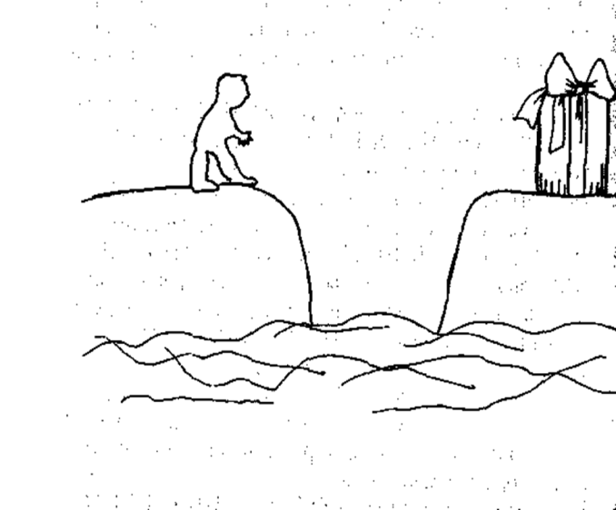
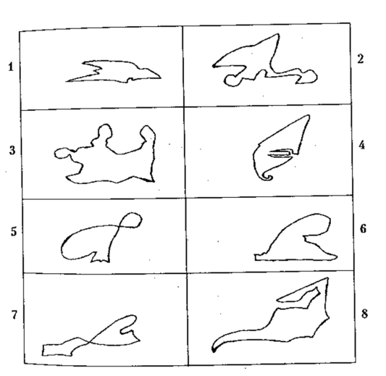
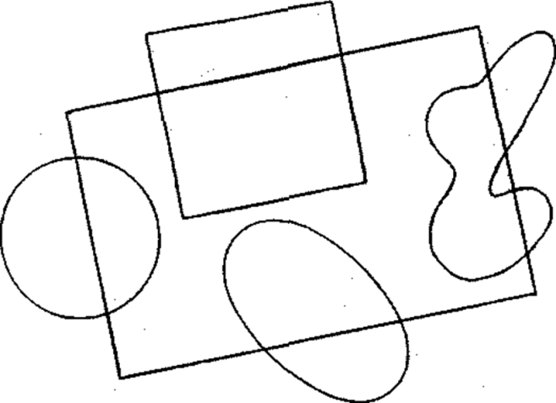
Использование рисуночных методик в качестве диагностики и профилактики синдрома эмоционального выгорания педагогов
Методика
«ПОСТРОЙТЕ МОСТ
Методика
«Домик для эльфа».
Методика
«Пары фигур»
Методика «ГЕОМЕТРИЧЕСКАЯ КАРТИНА МИРА»

Slide 11
Притча «Пропасть»
Однажды осел упал в колодец и стал громко вопить, призывая на помощь. На его крики прибежал хозяин ослика и развел руками - ведь вытащить ослика из колодца было невозможно.
Тогда хозяин рассудил так: «Осел мой уже стар, и ему недолго осталось, а я все равно хотел купить нового молодого осла. Этот колодец уже совсем высох, и я уже давно хотел его засыпать и вырыть новый. Так почему бы сразу не убить двух зайцев – засыплю-ка я старый колодец, да и ослика заодно закопаю».
Недолго думая, он пригласил своих соседей - все дружно взялись за лопаты и стали бросать землю в колодец. Осел сразу же понял, что к чему и начал громко вопить, но никто не обращал внимание на его вопли и молча продолжали бросать землю в колодец.
Однако, очень скоро ослик замолчал. Когда хозяин заглянули в колодец, он увидел следующую картину - каждый кусок земли, который падал на спину ослика, он стряхивал и приминал ногами. Через некоторое время, ко всеобщему удивлению, ослик оказался наверху и выпрыгнул из колодца! Так вот…
Возможно, в вашей жизни было много всяких неприятностей, и в будущем жизнь будет посылать вам все новые и новые. И всякий раз, когда на вас упадет очередной ком, помните, что вы можете стряхнуть его и именно благодаря этому кому, подняться немного выше. Таким образом, вы постепенно сможете выбраться из самого глубокого колодца.

Slide 12
СПАСИБО
ЗА
ВНИМАНИЕ!

